Slide 1
Kvadratinė funkcija
I gimnazijos klasė
Klaipėdos Hermano Zudermano gimnazija
Mokyt. Virginija Stončė

Slide 2
Pamokos uždaviniai:
Įtvirtinti kvadratinės funkcijos savybių suvokimą ir jų pritaikymą atliekant užduotis;
Ugdyti matematinį komunikavimą, loginį mąstymą, gebėjimą pasirinkti racionaliausią sprendimo būdą, gebėjimą dirbti komandoje.

Slide 3
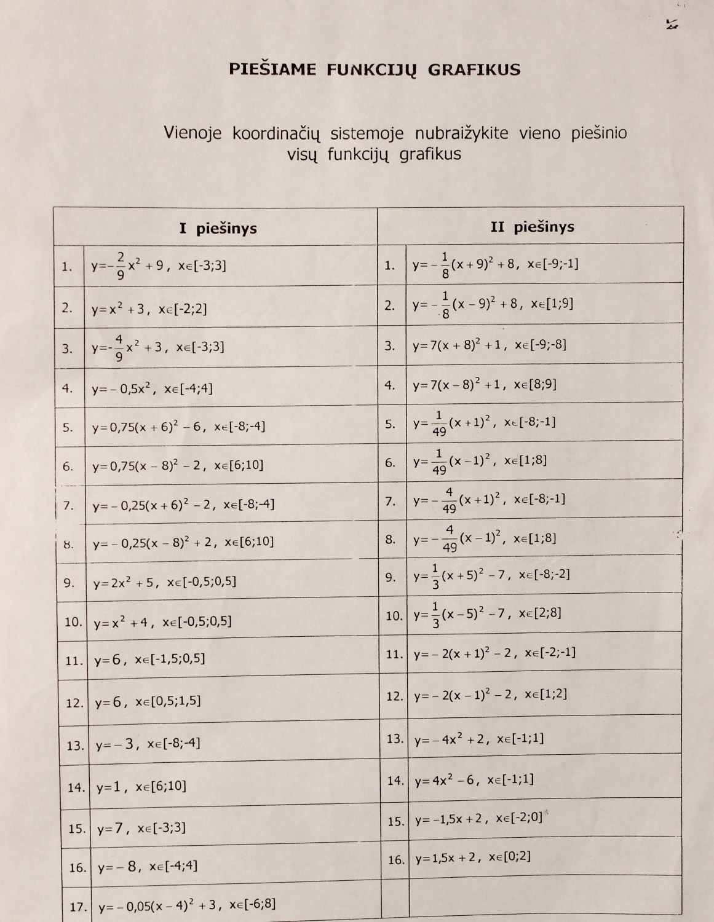

Slide 4
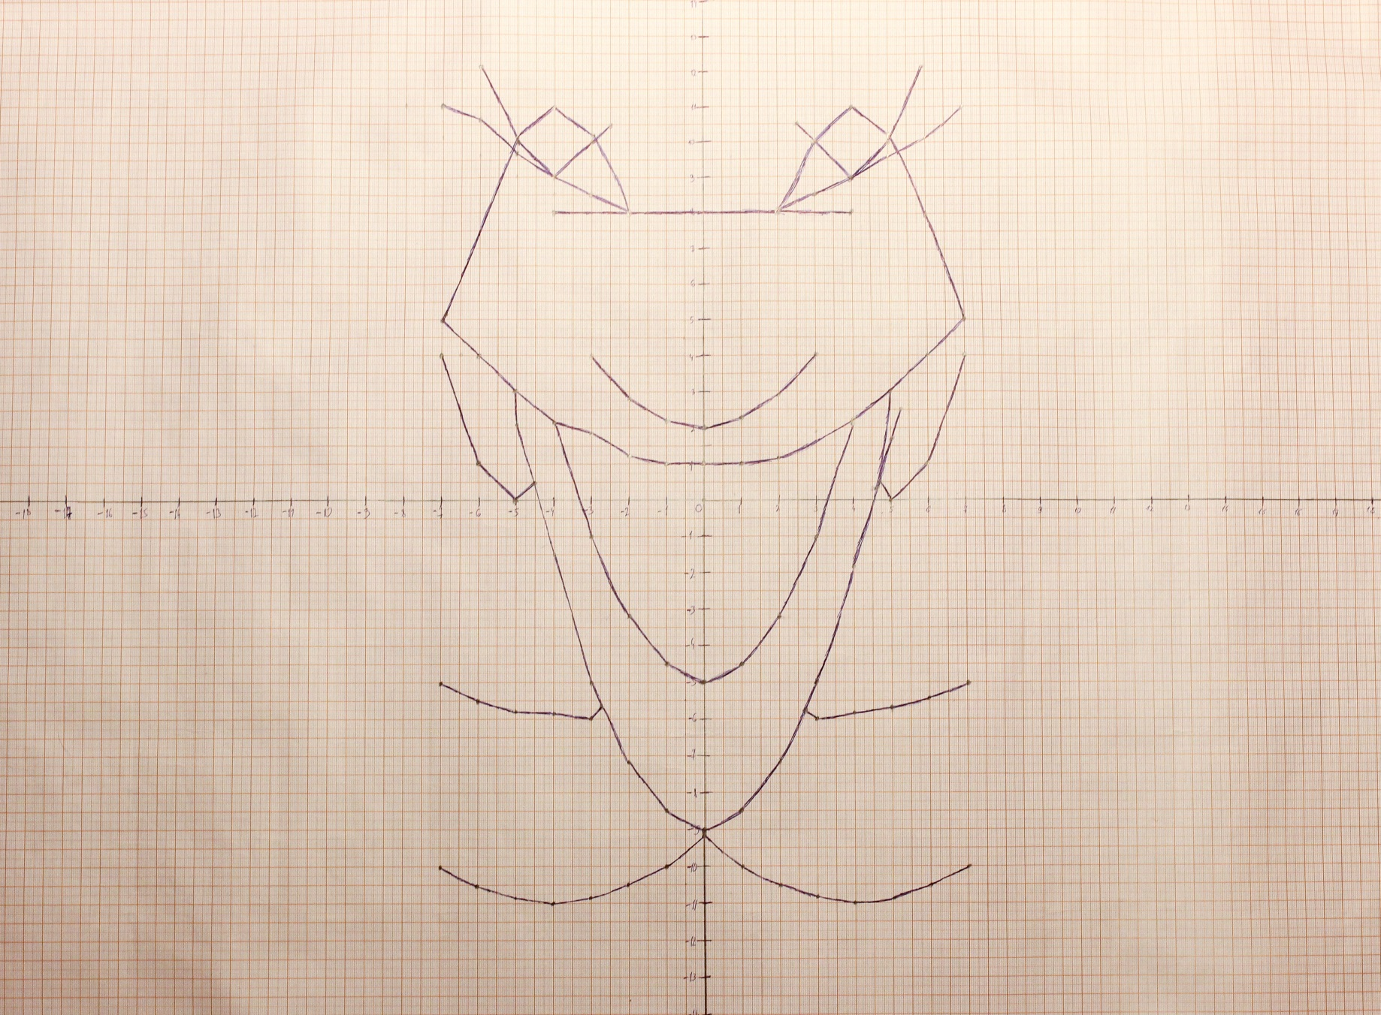

Slide 5
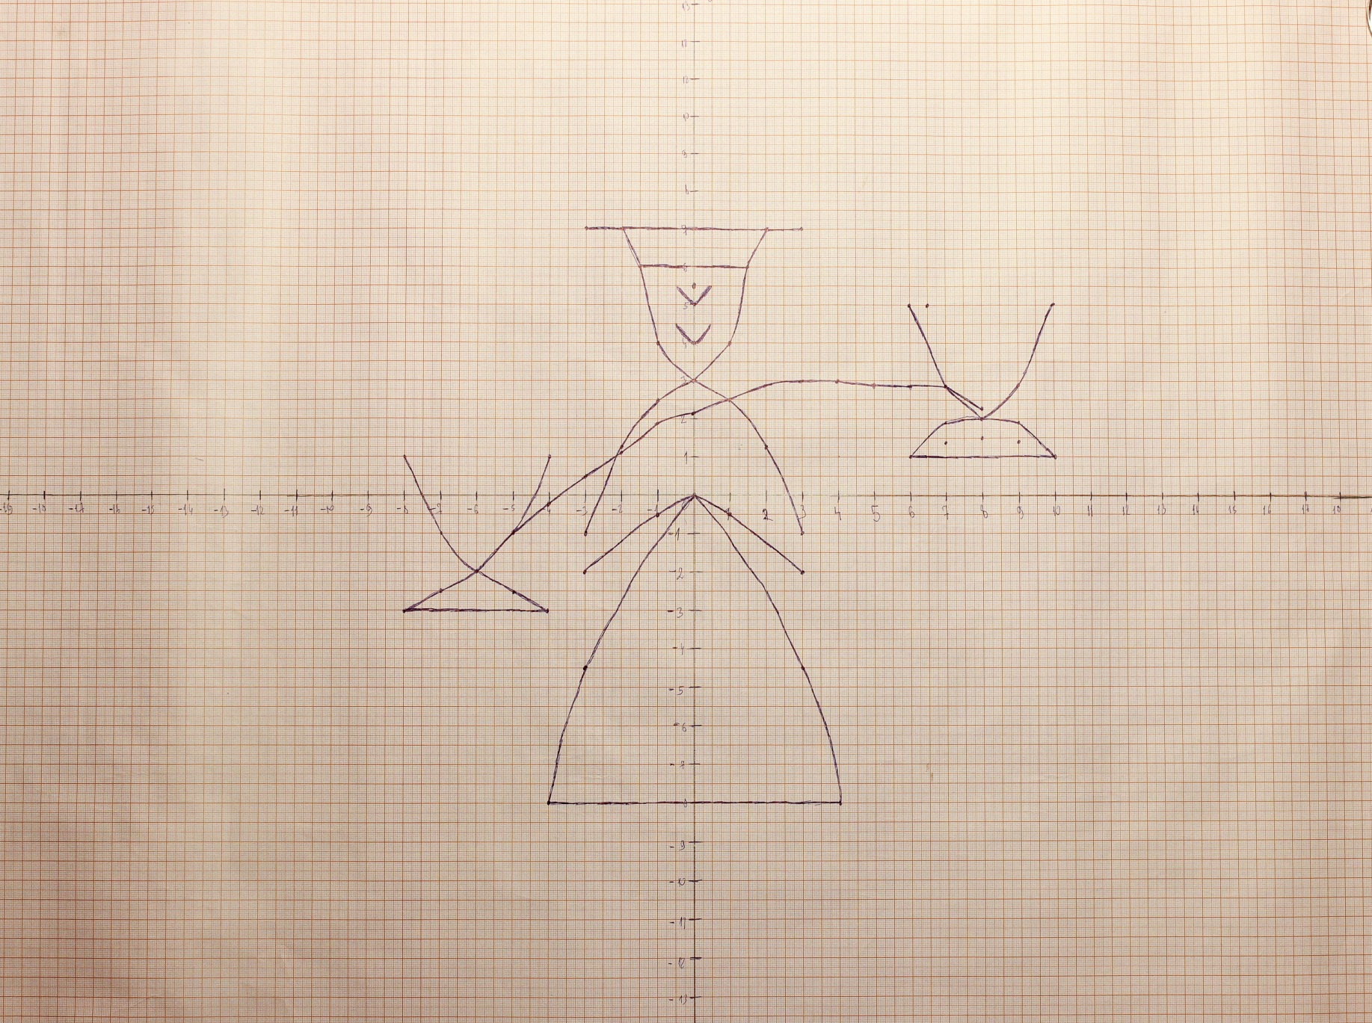

Slide 6
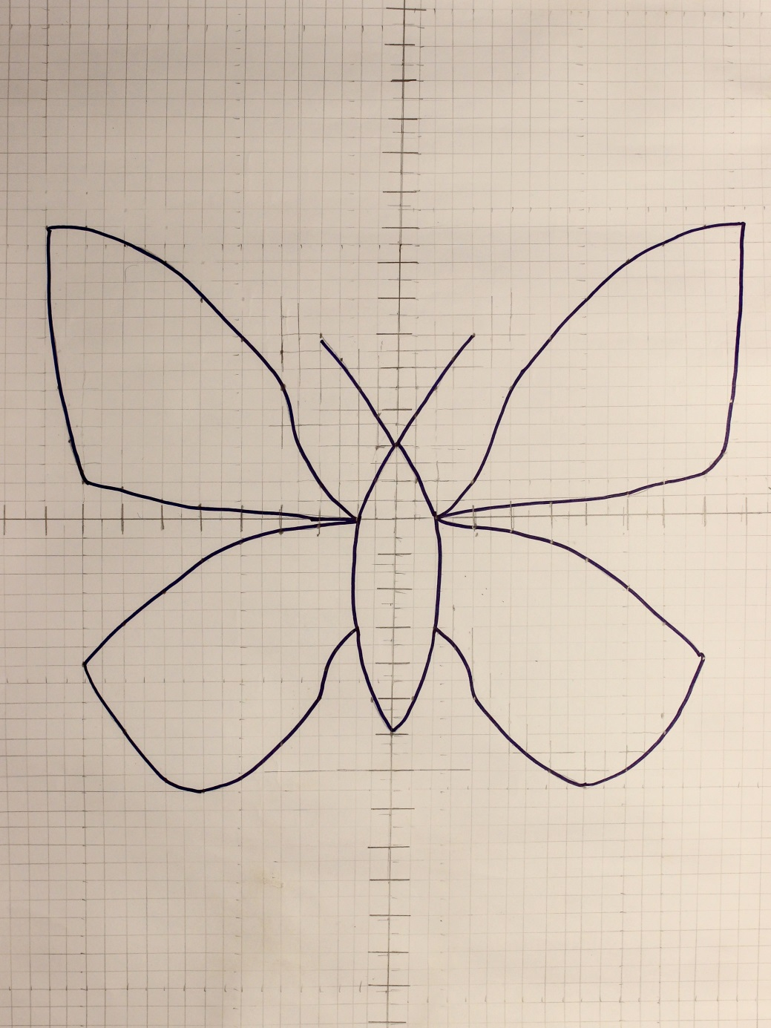

Slide 7
Pakartokime:
1. Suformuluokite kvadratinės funkcijos apibrėžimą.

Slide 8
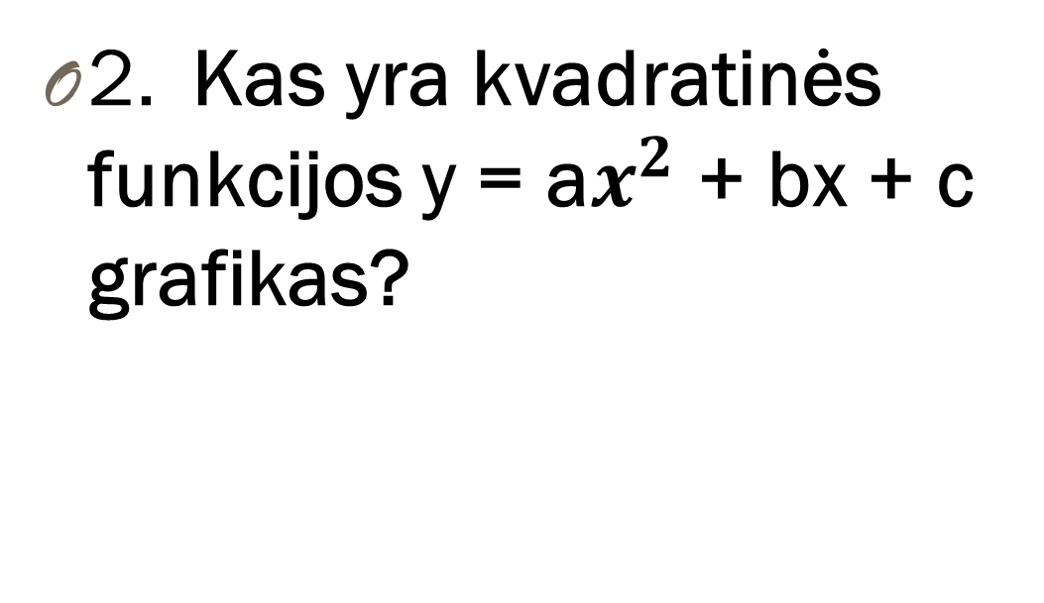
2. Kas yra kvadratinės funkcijos y = a$x^{2}$ + bx + c grafikas?

Slide 9
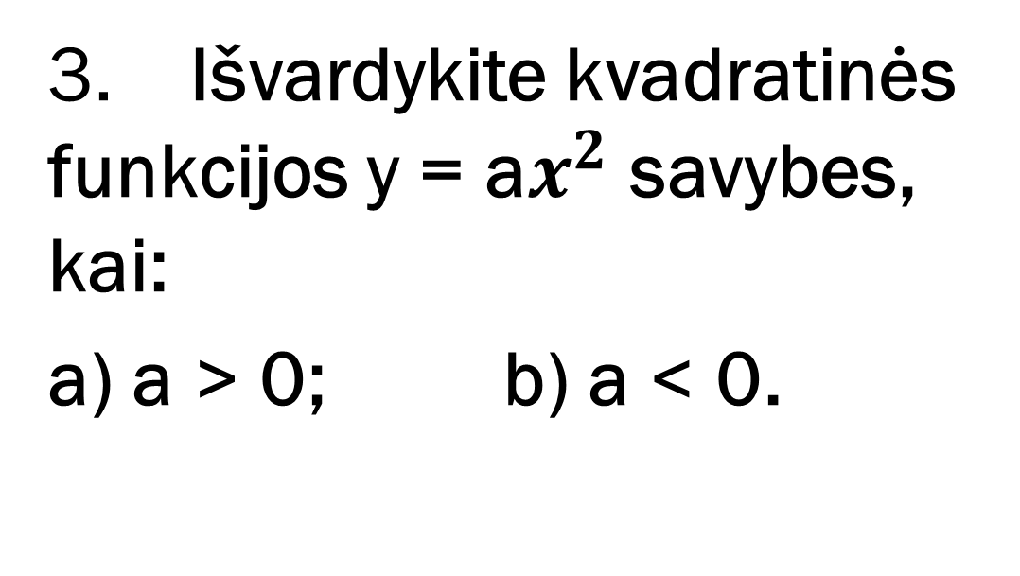
3. Išvardykite kvadratinės funkcijos y = a$x^{2}$ savybes, kai:
a) a > 0; b) a < 0.

Slide 10
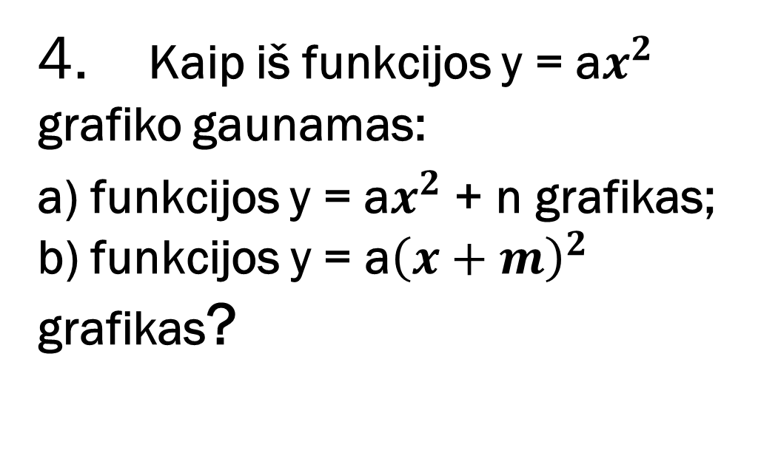
4. Kaip iš funkcijos y = a$x^{2}$ grafiko gaunamas:
a) funkcijos y = a$x^{2}$ + n grafikas; b) funkcijos y = a${\left(x+m\right)}^{2}$ grafikas?

Slide 11
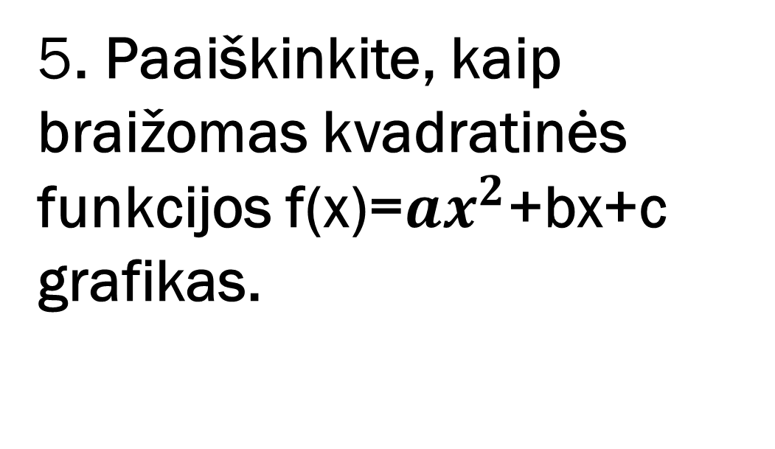
5. Paaiškinkite, kaip braižomas kvadratinės funkcijos f(x)=$ax^{2}$+bx+c grafikas.

Slide 12
Užduotys darbui grupėse

Slide 13
GRUPĖS ĮSIVERTINIMO LAPAS
Eil. Nr. | Vardas | Kiek iš 100% skirta
1.
2.
3.
4.
Uždavinio numeris | Išsprendėme patys | Išsprendėme su mokytojos pagalba | Išsprendėme klaidingai | Nesprendėme visai
1.
2.
3.
4.
5.
6.
7.
8.

